Slide 1
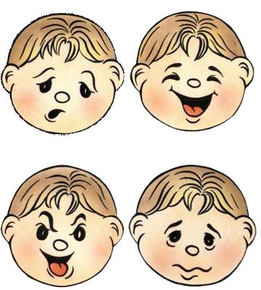
ПРЕДУПРЕЖДЕНИЕ
ПРАВОНАРУШЕНИЙ
ДЕТЕЙ
Notes:
Здравствуйте, уважаемые родители! Тема моего общения с Вами – «Предупреждение правонарушений детей». Наши дети взрослеют, становятся умнее, и нам с вами хотелось бы чтобы проблем в общении во взаимодействий с ними становилось меньше, но так не происходит. Почему? Почему, встречаясь с друзьями, коллегами по работе, родителями класса, учителями мы испытываем за детей тревогу и беспокойство, волнение и страх. Дети почти ежедневно оказываются свидетелями сцен, демонстрирующих «привлекательность» одурманивающих веществ или во всяком случае их «безвредность»: реклама пива на экране телевизора, праздничное застолье дома, курящая молодежь на скамейке, пестрящие газеты с окровавленными трупами людей, яркие игровые автоматы. В сознание ребенка возникает так называемый когнитивный (информационный) диссонанс – одновременное присутствие противоречивых сведений. Именно этот когнитивный диссонанс является основой для возникновения любопытства к разным «запретным плодам». Ребёнку становится интересно: а что же на самом деле представляют эти таинственные дела? Для формирования человеческого поведения первостепенное значение имеют взаимоотношения в семье, в которой возникают первоначальные ценностные ориентации. Вот почему так велика роль семьи в профилактике правонарушений среди несовершеннолетних.

Slide 2
«Семья – это место приземления для старших, стартовая площадка для младших и маячок взаимоотношений для каждого». Марк Аврелий
ДЕТИ РАВНЫ ПЕРЕД ДОБРЫМ И ХУДЫМ.
ОНИ ПОНАЧАЛУ ПОХОДЯТ НА ПРОМОКАШКИ:
ВПИТЫВАЮТ В СЕБЯ ВСЕ, ЧТО ГРАМОТНО ИЛИ БЕЗГРАМОТНО НАПИСАНО РОДИТЕЛЯМИ
Notes:
Сегодня возраст приобщения к жизни взрослых постоянно снижается. Есть дети, которые уже в 6-7 лет пробовали вино за праздничным столом или вместе с приятелями тайком курили в подъезде. Чем раньше ребёнок знакомится с одурманивающими веществами, тем выше риск того, что в «более» зрелом возрасте у него возникнет пристрастие к алкоголю, курению. Наиболее типичной схемой поведения младших школьников является реакция имитации, или подражания. Через стадию «маленьких обезьянок», проходит практически каждый ребёнок, копируя черты человека, который наиболее авторитетен для него. Чаще всего ,таким образом ,для младшего школьника являются его родители. Огромное значение имеет нравственная атмосфера в доме, эмоциональная близость и доверие домочадцев друг к другу.
Роль семьи равно велика в формировании как нормального, так и отклоняющегося поведения.

Slide 3
В педагогической литературе выделяют следующие стадии отклоняющегося поведения:
неодобряемое
девиантное
порицаемое
предпреступное
противоправное или преступное
Notes:
В педагогической литературе выделяют следующие стадии отклоняющегося поведения:
- неодобряемое
- порицаемое
- девиантное поведение
- предпреступное поведение
- противоправное или преступное поведение.
Что же это за стадии. Чем они характеризуются. Давайте попробуем разобраться.

Slide 4
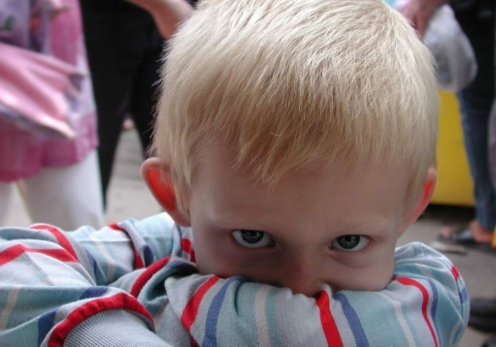
Неодобряемое поведение
Шалость
Озорство
Непослушание
Непоседливость
Упрямство
Порицаемое поведение
Эпизодические нарушения дисциплины
Грубость
Дерзость
Драчливость
Нечестность
Notes:
неодобряемое поведение – поведение, эпизодически наблюдаемое у большинства детей и подростков, связанное с шалостями, озорством, непослушанием, непоседливостью, упрямством. Порицаемое поведение - поведение, вызывающее более или менее осуждение окружающих, педагогов, родителей (эпизодические нарушения дисциплины, случаи драчливости, грубости, дерзости, нечестности);

Slide 5
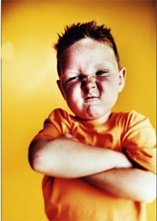
Девиантное поведение
лживость
притворство
лицемерие
эгоизм
конфликтность
воровство
агрессивность
Систематические или привычные
Notes:
девиантное поведение - нравственно отрицательные действия и поступки (лживость, притворство, лицемерие, эгоизм, конфликтность, агрессивность воровство и т. д.), принявшие характер систематических или привычных;
-

Slide 6
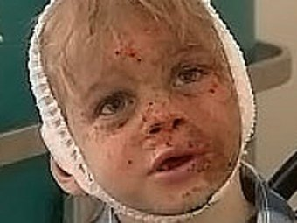
Предпреступное поведение
хулиганство
вымогательство
избиения
распитие спиртных напитков
злостные нарушения дисциплины
Противоправное или преступное поведение
правонарушения
преступления
Notes:
предпреступное поведение - поведение, несущее в себе зачатки криминального и деструктивного поведения (эпизодические умышленные нарушения норм требований, регулирующих поведение и взаимоотношения людей в обществе, хулиганство, избиения, вымогательство, распитие спиртных напитков, злостные нарушения дисциплины и общепринятых правил поведения и т. д.);
- противоправное или преступное поведение - поведение, связанное с различными правонарушениями и преступлениями.

Slide 7
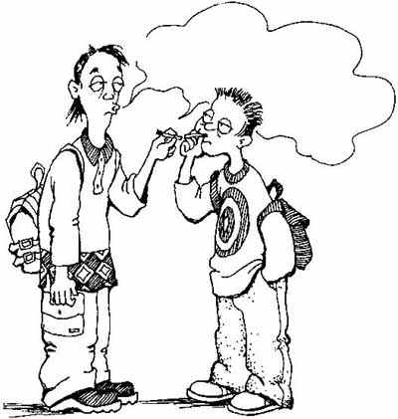
Что же характерно для противоправного поведения?
сквернословие
порча общественного имущества
бродяжничество
систематические побеги из дома
виновное создание конфликтных ситуаций
терроризирование родителей
привычка к присвоению всего, что плохо лежит, что можно безнаказанно отнять у слабого
Пристрастие
азартные игры
спиртные напитки
наркотики
Notes:
Что же характерно для противоправного поведения? Нравственная деформация формирующейся личности и отклонения в поведении зачастую являются следствием нарушений взаимосвязей с микросредой. Назовем наиболее существенные дефекты межличностных отношений, с которыми ребенок сталкивается в семье.

Slide 8
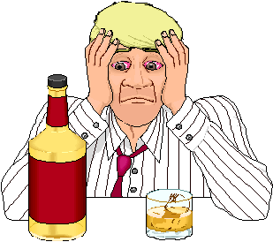
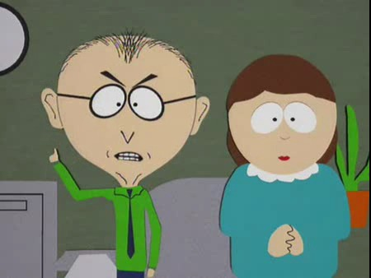
Неблагоприятные условия семейного воспитания.
Асоциальное поведение родителей.
Недостаточное внимание и любовь со стороны родителей.
Гипоопека
Гиперопека
Чрезмерное удовлетворение потребностей ребенка.
Чрезмерная требовательность и авторитарность родителей.

Slide 9
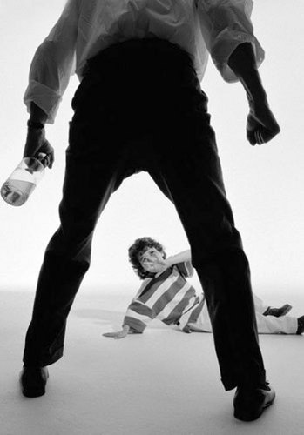
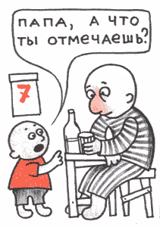
Асоциальное поведение родителей.
Для ребенка самый действенный образец
Отрицательные аспекты поведения родителей
родители
разврат
скандалы
жестокость
Из семей, где повседневное поведение взрослых носит антиобщественный характер, выходит в 10 раз больше детей с отклонениями в поведении, чем из других семей.
Notes:
Асоциальное поведение родителей. Для ребенка самый действенный образец это его родители. Данные ряда научных исследований свидетельствуют о том, что каждый третий несовершеннолетний правонарушитель воспитывался в такой семье, где он постоянно сталкивался с резко отрицательными аспектами поведения родителей: систематическим пьянством, скандалами, развратом, проявлениями жестокости, совершением взрослыми преступлений. Из семей, где повседневное поведение взрослых носит антиобщественный характер, выходит в 10 раз больше детей с отклонениями в поведении, чем из других семей.

Slide 10
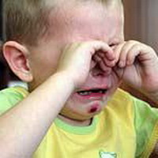
Недостаточное внимание и любовь со стороны родителей.
Внутреннее одиночество
Психологическая безнадзорность
Общение со сверстниками и взрослыми вне семьи
Компенсация нехватки внимания, ласки и заботы со стороны родителей
Пагубное влияние на моральное развитие и поведение детей
Notes:
Недостаточное внимание и любовь со стороны родителей. В морально неблагополучной семье у детей остается неудовлетворенной одна из важнейших психологических потребностей - потребность во внимании и любви со стороны родителей. Ухоженный, вовремя накормленный и модно одетый ребенок может быть внутренне одиноким, психологически безнадзорным, поскольку до его настроения, интересов и переживаний никому нет дела. Такие ребята особенно стремятся к общению со сверстниками и взрослыми вне семьи, что в известной степени компенсирует им нехватку внимания, ласки и заботы со стороны родителей. Однако если это общение приобретает нездоровый интерес, оно пагубным образом отражается на моральном развитии и поведении детей.

Slide 11
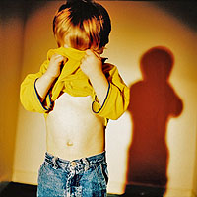
Гипоопёка
недостаток внимания со стороны взрослых
дети предоставлены сами себе
Причины гипоопеки
родители
пренебрегают своими обязанностями
постоянно конфликтуют между собой
загружены на работе
Notes:
очень опасно воспитание по типу гипоопёки, когда дети испытывают явный недостаток внимания со стороны взрослых, оказываются предоставленными сами себе. Причины гипоопеки могут быть самыми разными. родители могут пренебрегать своими обязанностями, постоянно конфликтовать между собой. Но чаще всего – загруженность родителей на работе.

Slide 12
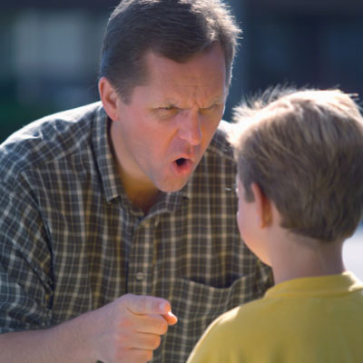
Гиперопека - самая распространенная ошибка воспитания
несамостоятельность
нет собственного опыта преодоления трудностей, борьбы с неудачами, побед над собой.
личная несостоятельность
дезориентация в поведении
Результат
Послушные дети заботливых родителей вовлекаются в противоправные действия
Подвластны любому внешнему влиянию. Не могут отказаться от сомнительного предложения – их в семье этому не научили
Notes:
Гиперопека. В условиях опекающей регламентации, в семьях, где все определяется правилами и инструкциями, также не остается места для нравственности, так как нравственность предполагает, прежде всего, свободу выбора. Родители так боятся, чтобы их дети не наделали ошибок, что, по сути дела, не дают им жить. В какие бы красочные одежды ни рядилась гиперопека - заботливости, желания добра и блага во спасение, - она все равно остается самой распространенной ошибкой воспитания. Следствие - инфантильность, несамостоятельность, личная несостоятельность ребенка. При ослаблении контроля старших он оказывается дезориентированным в своем поведении. Примером этому могут служить случаи, когда послушные дети заботливых родителей оказываются вовлеченными в противоправные действия. Но опасна не только гипоопека, но и прямо противоположный тип воспитания - гиперопека. В этом случае родители с раннего детства контролируют буквально каждый шаг ребёнка, не давая ему возможность проявить самостоятельность. В результате ребёнок не получает собственного опыта преодоления трудностей, борьбы с неудачами, побед над собой. Привыкнув к постоянному контролю, подчинению указаниям взрослых, мальчик или девочка становятся подвластны любому внешнему влиянию. Они просто не могут отказаться от сомнительного предложения – ведь их в семье этому не научили.

Slide 13
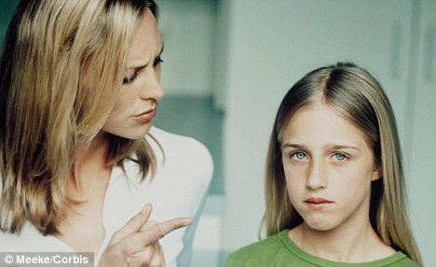
Чрезмерное удовлетворение потребностей ребенка
нет ни в чем отказа
потакание любым капризам
избавление от домашних обязанностей
Результат
лентяи
потребители
уверенность в полнейшей своей безнаказанности
преступления, совершаемые под влиянием желаний потребительского характера
Notes:
Чрезмерное удовлетворение потребностей ребенка. В семьях, где детям ни в чем не отказывают, потакают любым капризам, избавляют от домашних обязанностей, вырастают не просто лентяи, а потребители, жаждущие все новых и новых удовольствий и благ. Отсутствие привычки к разумному самоограничению нередко толкает их на преступления, совершаемые под влиянием мотивов и желаний чисто потребительского характера. Нередко «слепая» родительская защита детей порождает у них уверенность в полнейшей своей безнаказанности.

Slide 14
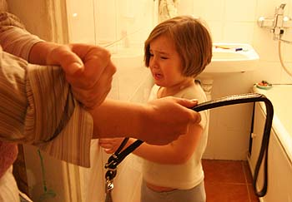
Чрезмерная требовательность и авторитарность родителей
ограничения и запреты
наказания
подчинить ребенка своей воле
навязывание мнения, готовых решений
категоричность суждений
приказной тон
физические наказания
Результат
разрушение атмосферы взаимопонимания и доверия
преступления
не только дети из неблагополучных семей совершают правонарушения и преступления
Notes:
Чрезмерная требовательность и авторитарность родителей. Излишняя суровость родителей, чрезмерное использование всевозможных ограничений и запретов, наказаний, унижающих детей, оскорбляющих их человеческое достоинство, стремление подчинить ребенка своей воле, навязывание своего мнения и готовых решений, категоричность суждений и приказной тон, использование принуждения и репрессивных мер, включая физические наказания, разрушают атмосферу взаимопонимания и доверия, нередко толкая детей на преступления.
«Это может случиться с кем-то другим, но не со мной и моим ребенком» - говорят большинство родителей. Но правонарушения и преступления совершают не только дети из неблагополучных семей

Slide 15
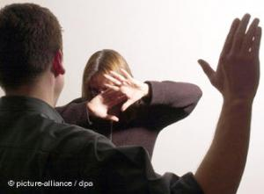
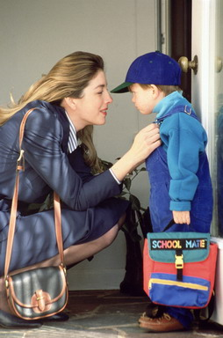
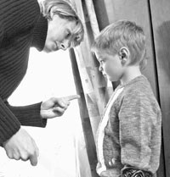
Сохраняйте спокойствие и достоинство
Нет панике, крику, битью, угрозам!
Разберитесь в ситуации
Ребенок совершил правонарушение, но это еще не означает, что он - закоренелый преступник!
Сохраните доверие ребенка к себе
Поговорите с ним на равных. Отсутствие общения приводит к нарастанию непонимания, отдаляет вас и ребенка друг от друга.
Notes:
Так что же делать родителям, если они узнали о том, что их ребенок попал в «группу риска»?
Реальная возможность помочь ребенку, как говорят психологи – это следовать «дорогой в четырнадцать шагов». Шаг 1. Сохраняйте спокойствие и достоинство
Найдите в себе силы для решения ситуации. Не нужно впадать в панику. Криком на ребенка, битьем, угрозами вы ничего не добьетесь. Беда, которая стала горем для вас и всей семьи, поправима. Но исправить ситуацию можно, только если вы отнесетесь к ней спокойно и обдуманно.
Шаг 2. Разберитесь в ситуации
Даже то, что ребенок совершил правонарушение и вам это известно, отнюдь не означает, что он - закоренелый преступник. Не спешите с категоричными выводами. Постарайтесь определиться, сумеете ли вы сами справиться с ситуацией или же вам необходимо обратиться за помощью к специалистам.
Шаг 3. Сохраните доверие ребенка к себе
Поговорите со своим ребенком на равных. Отсутствие общения приводит к нарастанию непонимания, отдаляет вас и ребенка друг от друга. Нормальное общение всегда включает в себя способность не только слушать, но и слышать. Оно поможет вам лучше понять своего ребенка, узнать его взгляды и чувства. У подростков достаточно сильно желание к общению, стремление быть выслушанным. Очень ценным для сохранения доверия может быть разговор-воспоминание о вашем детстве, юности, о совершенных в прошлом ошибках, о вашем собственном опыте употребления алкоголя, неудачного самолечения психических травм. Возможно, в таком разговоре удастся выявить общность ваших прошлых и стоящих сегодня перед ребенком проблем. Вполне возможно, что ребенок ведет себя вызывающе, чтобы самоутвердиться, пережить жизненную драму.

Slide 16
Узнайте как можно больше о том, что происходит с вашим ребенком
Ребенок склонен обвинять в случившемся других, хитрить и изворачиваться. Постарайтесь разобраться в ситуации максимально объективно
Измените свое отношение к ребенку
Ваш ребенок - уже достаточно взрослый, чтобы отвечать за свои поступки.
Не позволяйте собой манипулировать
Сюда могут присоединиться демонстративные попытки покончить с собой, чтобы вы своевременно его спасли и исполнили желание подростка.
Notes:
Шаг 4. Узнайте как можно больше о том, что происходит с вашим ребенком
Совершив противоправные действия, ребенок склонен обвинять в случившемся других, хитрить и изворачиваться. Постарайтесь разобраться в ситуации максимально объективно. Обладая необходимыми сведениями, будьте внимательны. Если ваши предположения относительно действий собственного ребенка подтвердились, не притворяйтесь, что все в порядке. Дайте понять, что вы в курсе событий.
Шаг 5. Измените свое отношение к ребенку
Случившееся должно заставить вас понять, что ваш ребенок - уже достаточно взрослый, чтобы отвечать за свои поступки.
Шаг 6. Не позволяйте собой манипулировать
Будьте готовы встретить сопротивление со стороны ребенка, его раздражение, попытки вами манипулировать. Сюда могут присоединиться демонстративные попытки покончить с собой, чтобы вы своевременно его спасли и исполнили желание подростка. Введение ограничений в конце концов поможет подростку убедиться в том, что он вам небезразличен. А вы не забудьте подчеркнуть, что действуете так, любя и тревожась за него, и поступаете в его интересах.

Slide 17
Не исправляйте за ребенка его ошибки
родительская забота оборачивается « медвежьей услугой»: ребенок не сталкивается с последствиями своего поведения и не делает нужных выводов, становится безответственным.
Меньше говорите, а больше делайте
Когда вы выполняете свои обещания, ребенок становится гораздо более управляемым и послушным.
Notes:
Шаг 7. Не исправляйте за ребенка его ошибки
Заглаживая ошибки своего ребенка, родители усиливают его чувство безнаказанности. Подобная родительская забота оборачивается «медвежьей услугой»: ребенок не сталкивается с последствиями своего поведения и не делает нужных выводов, становится безответственным. Шаг 8. Меньше говорите, а больше делайте
Беседы, которые имеют нравоучительный характер, содержат угрозы, обещания «посадить» ребенка, «сдать» его в больницу, быстро становятся для него привычными, вырабатывают безразличие к своему поведению. Он их просто не слушает или делает вид, что слушает, практически не слыша ни единого вашего слова. Такое отношение формируется у ребенка потому, что вы не выполняете ни одного из своих «страшных» обещаний. Поэтому, выслушав очередные угрозы, он легко дает обещание исправиться, стать «нормальным» человеком. Обещать будет все, что угодно, т.к. не собирается ничего выполнять, давно перестав верить в реальность угроз. Ребенок считает вас своей собственностью, поэтому не ждет от вас никаких конкретных действий.
Однако, когда вы выполняете свои обещания, он становится гораздо более управляемым и послушным.

Slide 18
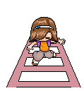
Приложите усилия, чтобы восстановить взаимопонимание с ребенком
Обратитесь вместе с ребенком к психологу, психотерапевту, убедив в том, что эта помощь необходима и вам и ему.
Предоставьте ребенку возможность исправить свое поведение самостоятельно
Иногда ребенок сам признается в том, что он ведет себя неконструктивно, но категорически отказывается обращаться за помощью к специалистам. Разрешите ему попробовать исправить ошибки самостоятельно.
Notes:
Шаг 9. Приложите усилия, чтобы восстановить взаимопонимание с ребенком
Обратитесь вместе с ребенком к психологу, психотерапевту, убедив в том, что эта помощь необходима и вам и ему. Специалист поможет выстроить новые взаимоотношения с вашим ребенком. Шаг 10. Предоставьте ребенку возможность исправить свое поведение самостоятельно
Бывают случаи, когда ребенок сам признается в том, что он ведет себя неконструктивно, но категорически отказывается обращаться за помощью к специалистам. Разрешите ему попробовать исправить ошибки самостоятельно. Это трудно, но возможно. Поэтому дайте ребенку самому убедиться в этом.

Slide 19
Не пускайте процесс на самотек
Используйте любые возможности для моральной поддержки.
Восстановите доверие к ребенку
В первую очередь прекратите обсуждать уже произошедшее.
Установите разумные границы контроля
Не опускайтесь до обысков, осмотров ребенка, мелочного контроля за каждым его шагом - это не поможет, а только будет травмировать его
Помогайте ребенку изменить жизнь к лучшему
Не оставляйте достижения детей без внимания. Напоминайте им, что все плохое проходит.
Notes:
Шаг 11. Не пускайте процесс на самотек
Необходимо поддержать самостоятельные шаги ребенка к исправлению. Используйте любые возможности для моральной поддержки. Шаг 12. Восстановите доверие к ребенку
В первую очередь прекратите обсуждать уже произошедшее. Не напоминайте ребенку о его проступке, т.к. навязчивые разговоры могут сыграть провокационную роль. Шаг 13. Установите разумные границы контроля
Конечно, вы не сразу успокоитесь, но не позволяйте страхам взять верх над благоразумием, не опускайтесь до обысков, осмотров ребенка, мелочного контроля за каждым его шагом - это не поможет, а только будет травмировать его. Шаг 14. Помогайте ребенку изменить жизнь к лучшему
Постарайтесь найти время для общения и совместных занятий с ребенком. Вместе ходите в театры, музеи, на спортивные соревнования. Поощряйте его увлечения, интересы, помогите ему найти дело по душе. Не оставляйте достижения детей без внимания. Напоминайте им, что все плохое проходит.

Slide 20
Дети-
наше
будущее!
Notes:
Дети – наше будущее! И то, как мы воспитаем их, в каких условиях вырастим, будет определять будущее нашей страны, народа и нашу старость. Каждый родитель, взрослый человек, должен понимать свою ответственность перед государством, обществом и перед самими детьми за их воспитание, условия жизни, соблюдение и гарантию их прав.

